Slide 1
한국인의 생활동향
KBC Research

Slide 2
연도별 출생아 추이-1
자료 출처 :
통계청

Slide 3
연도별 출생아 추이-2
자료 출처 :
통계청

Slide 4
기대 수명
연도 | 여성 | 남성
2006년 | 82.1 | 75.4
2008년 | 83 | 76.2
2010년 | 83.6 | 76.8
2012년 | 84.2 | 77.7
2014년 | 85 | 78.6
2016년 | 85.4 | 79.3
2018년 | 85.7 | 79.7
자료 출처 :
통계청
Notes:
차트 삽입

Slide 5
구성원 간의 갈등 심화
세대 간의 갈등
계층 간의 갈등
Notes:
세대 간의 갈등, 진보와 보수의 갈등,

Slide 6
기대 수명
자료 출처 :
통계청
Notes:
차트 삽입

Slide 7
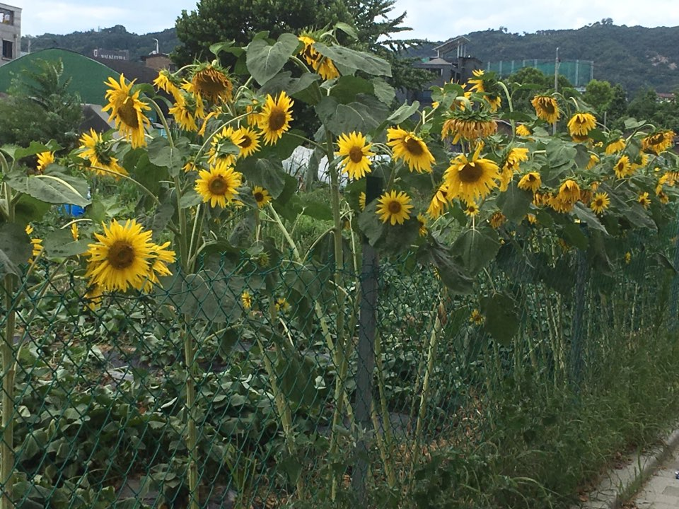
새로운 삶의 방식 등장
20~30대를 중심으로 킨포크, 칠링을 추구하는 풍조 확산
Notes:
사진 서식 수정 밝기와 부드러운 가장자리

